Slide 1
Ekspresi Regular (ER)
Santi Rahayu, S.Kom., M.Kom.
http://www.free-powerpoint-templates-design.com

Slide 2
Pembahasan :
Definisi ER
Notasi ER

Slide 3
Definisi ER

Slide 4
Definisi ER (Regular Expression)
Sebuah bahasa dinyatakan regular jika terdapat finite state automata yang dapat menerimannya. Bahasa-bahasa yang dapat diterima oleh suatu finite automata bisa dinyatakan secara sederhana dengan ekspresi regular (regular expression). ER merupakan salah satu implementasi dari operasi pencocokan pola (Pattern Recognation) untuk sebuah text atau string, sehingga kita dapat mencari text yang sesuai dengan sebuah pola atau aturan tertentu, melakukan validasi terhadap input data, pencarian (searching) untai karakter (string) pada suatu file, biasanya fasilitas ini ada pada text editor, dan lain lain.
ER juga merupakan fasilitas yang dapat digunakan untuk melakukan evaluasi suatu data string terhadap pola tertentu. Terdapat banyak pola yang didukung oleh ER termasuk character class yang meliputi alphanumerik, digit, dan lain-lain. Selain itu ER dapat sangat bermanfaat dalam kompilasi terutama untuk proses pengolahan source code, untuk memilah-milah (scanning) sintak, token-token, analisis kesalahan dan sebagainya. ER juga sangat berguna untuk validasi string yang biasanya dipakai untuk input.

Slide 5
ER yang paling sederhana adalah rangkaian beberapa huruf, angka, atau keduanya. ER semacam itu akan cocok dengan sembarang string yang mengandung rangkaian (pola sederhana) tersebut. Misalnya ER ‘der’ cocok dengan sembarang string yang mengandung ‘der di record manapun. Jenis ER lain memungkinkan kita untuk menentukan kelas string lain yang lebih kompleks.
ER terdiri dari kombinasi antara karakter normal, karakter meta tertentu dan meta sequences. Karakter normal mewakili karakter itu sendiri (Karakter Literal). Meta karakter dan meta sequences adalah karakter atau sequences yang merepresentasikan maksud tertentu, misalnya: kuantitas, lokasi, atau tipe dari karakter tertentu.

Slide 6
Kegunaan ER di dalam pencocokan pola, berikut ini beberapa aplikasi ER pada pencocokan pola yang banyak digunakan untuk validasi beberapa string berikut ini.
username dan password
e-mail, URL dan HTML tag
alamat IP
nomor telepon
Bahasa pemrograman yang menerapkan ER mulai dari Perl, PHP, Python, Java, JavaScript hingga VB. Diterapkan pada Unix melalui utility grep dan awk, begitu juga dengan Windows dan OS lain dengan berbagai program lainnya.

Slide 7
Berikut adalah beberapa contoh penggunaan ekspresi reguler dalam pemrograman Python :
Validasi Email: Menggunakan ekspresi reguler untuk memvalidasi apakah suatu string merupakan alamat email yang valid.
Ekstraksi Nomor Telepon: Menggunakan ekspresi reguler untuk mengekstrak nomor telepon dari suatu teks.
Pencarian Kata Kunci: Menggunakan ekspresi reguler untuk mencari kata kunci tertentu dalam teks.
Penggantian Teks: Menggunakan ekspresi reguler untuk menggantikan teks tertentu dengan teks lainnya.
Penggunaan ekspresi reguler dalam pemrograman Python sangat fleksibel dan dapat disesuaikan dengan kebutuhan Anda. Dalam contoh-contoh di atas, ekspresi reguler digunakan untuk validasi, pencarian, ekstraksi, dan penggantian teks.
Link source code :
https://drive.google.com/drive/folders/1f3FtGl55TcikfxC1SFCCCVmWFUFZOQoQ?usp=sharing

Slide 8

Python Jupyter Notebook bisa diinstall atau bisa online :
Install Anaconda untuk paket lengkap belajar Python :
https://www.anaconda.com/download
Python melalui Google Drive :
Buka Google Drive -> New Folder -> More -> +Connect more apps -> ketikkan Colaboratory -> Install -> Python sudah embedded ke Gdrive

Slide 9
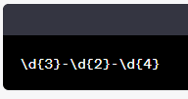
Ekspresi Reguler (ER), atau dalam bahasa Inggris disebut Regular Expression (regex atau regexp), adalah suatu urutan karakter yang membentuk pola pencarian dan manipulasi teks. ER digunakan untuk mencocokkan atau mengidentifikasi pola tertentu dalam sebuah teks, melakukan pencarian dan penggantian string, serta melakukan berbagai operasi pemrosesan teks lainnya. ER sangat berguna dalam pemrograman, pengembangan web, pemrosesan bahasa alami, dan banyak bidang lainnya.
Contoh sederhana dari ekspresi reguler adalah:
Dalam ekspresi reguler di atas, `\d` menggantikan digit (0-9), dan angka di dalam kurung kurawal mengindikasikan jumlah karakter yang diharapkan. Sehingga ekspresi di atas akan cocok dengan pola tiga digit, tanda hubung, dua digit, tanda hubung, dan empat digit, mirip dengan format nomor sosial (misalnya: 123-45-6789).

Slide 10
Beberapa karakter khusus dalam ekspresi reguler meliputi:
. : Cocok dengan karakter apa pun kecuali baris baru
*: Cocokkan nol atau lebih kemunculan karakter sebelumnya
+ : Cocokkan satu atau lebih kemunculan karakter sebelumnya
? : Cocokkan nol atau satu kemunculan karakter sebelumnya
[ ] : Cocokkan karakter yang ada di dalam tanda kurung siku
( ) : Membuat grup untuk memperlakukan bagian ekspresi sebagai satu kesatuan
Namun, ekspresi reguler dapat menjadi kompleks tergantung pada kasus penggunaan dan pola yang ingin diidentifikasi. Oleh karena itu, memahami dan menguasai konsep ekspresi reguler sangat penting bagi mereka yang sering berurusan dengan pemrosesan teks.

Slide 11
Notasi ER

Slide 12
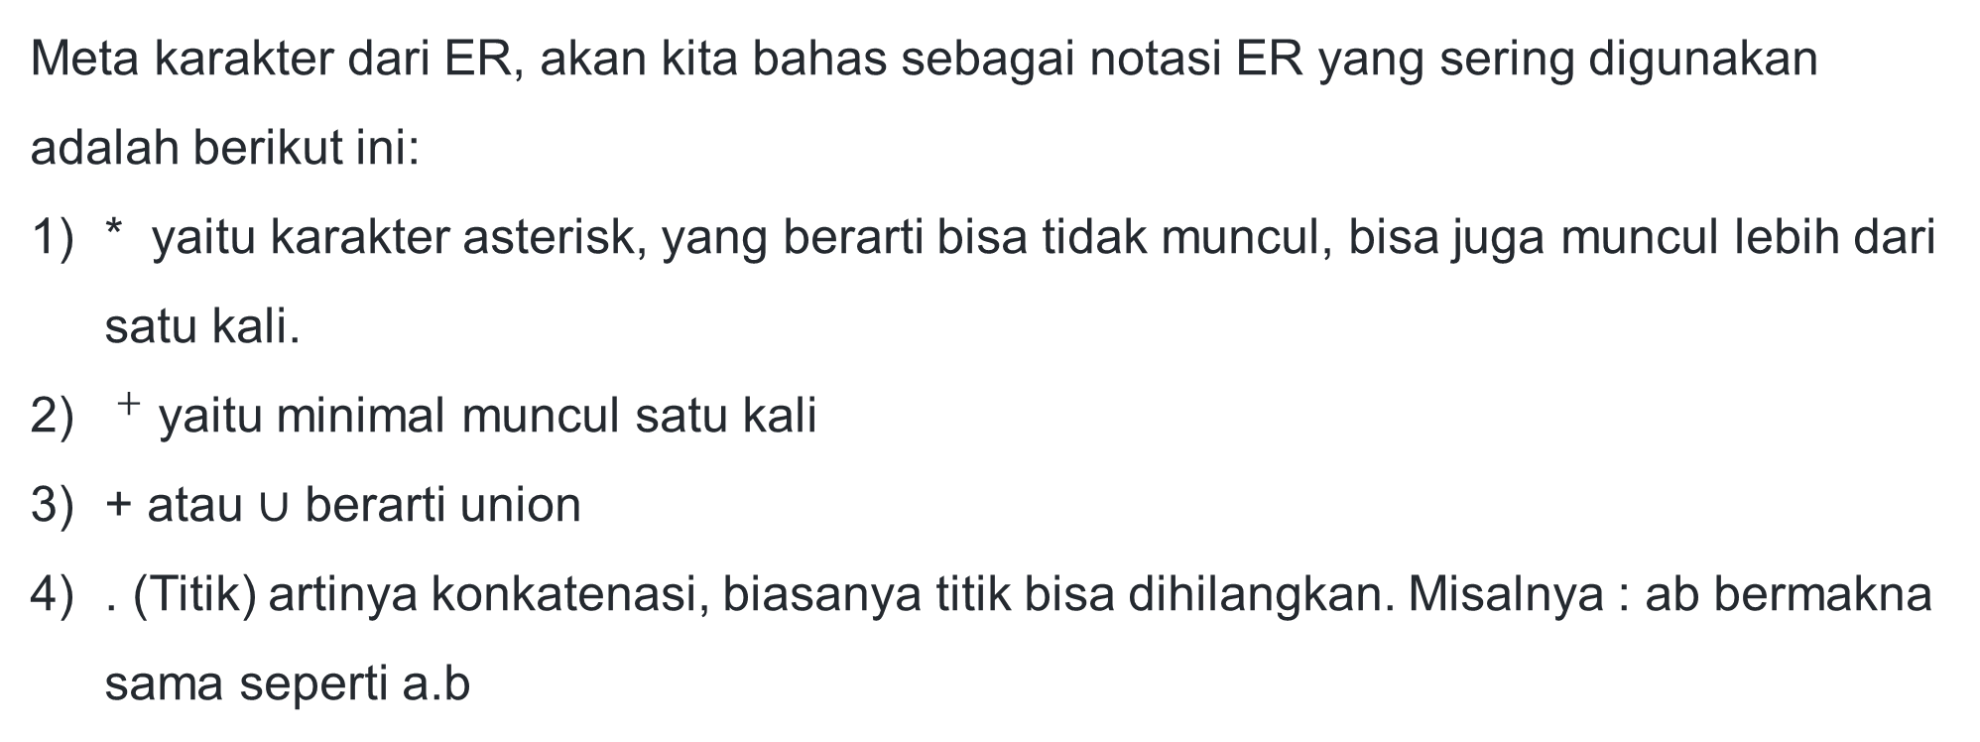
Notasi ER
Meta karakter dari ER, akan kita bahas sebagai notasi ER yang sering digunakan adalah berikut ini:
* yaitu karakter asterisk, yang berarti bisa tidak muncul, bisa juga muncul lebih dari satu kali.
$^{+}$ yaitu minimal muncul satu kali
+ atau ∪ berarti union
. (Titik) artinya konkatenasi, biasanya titik bisa dihilangkan. Misalnya : ab bermakna sama seperti a.b

Slide 13
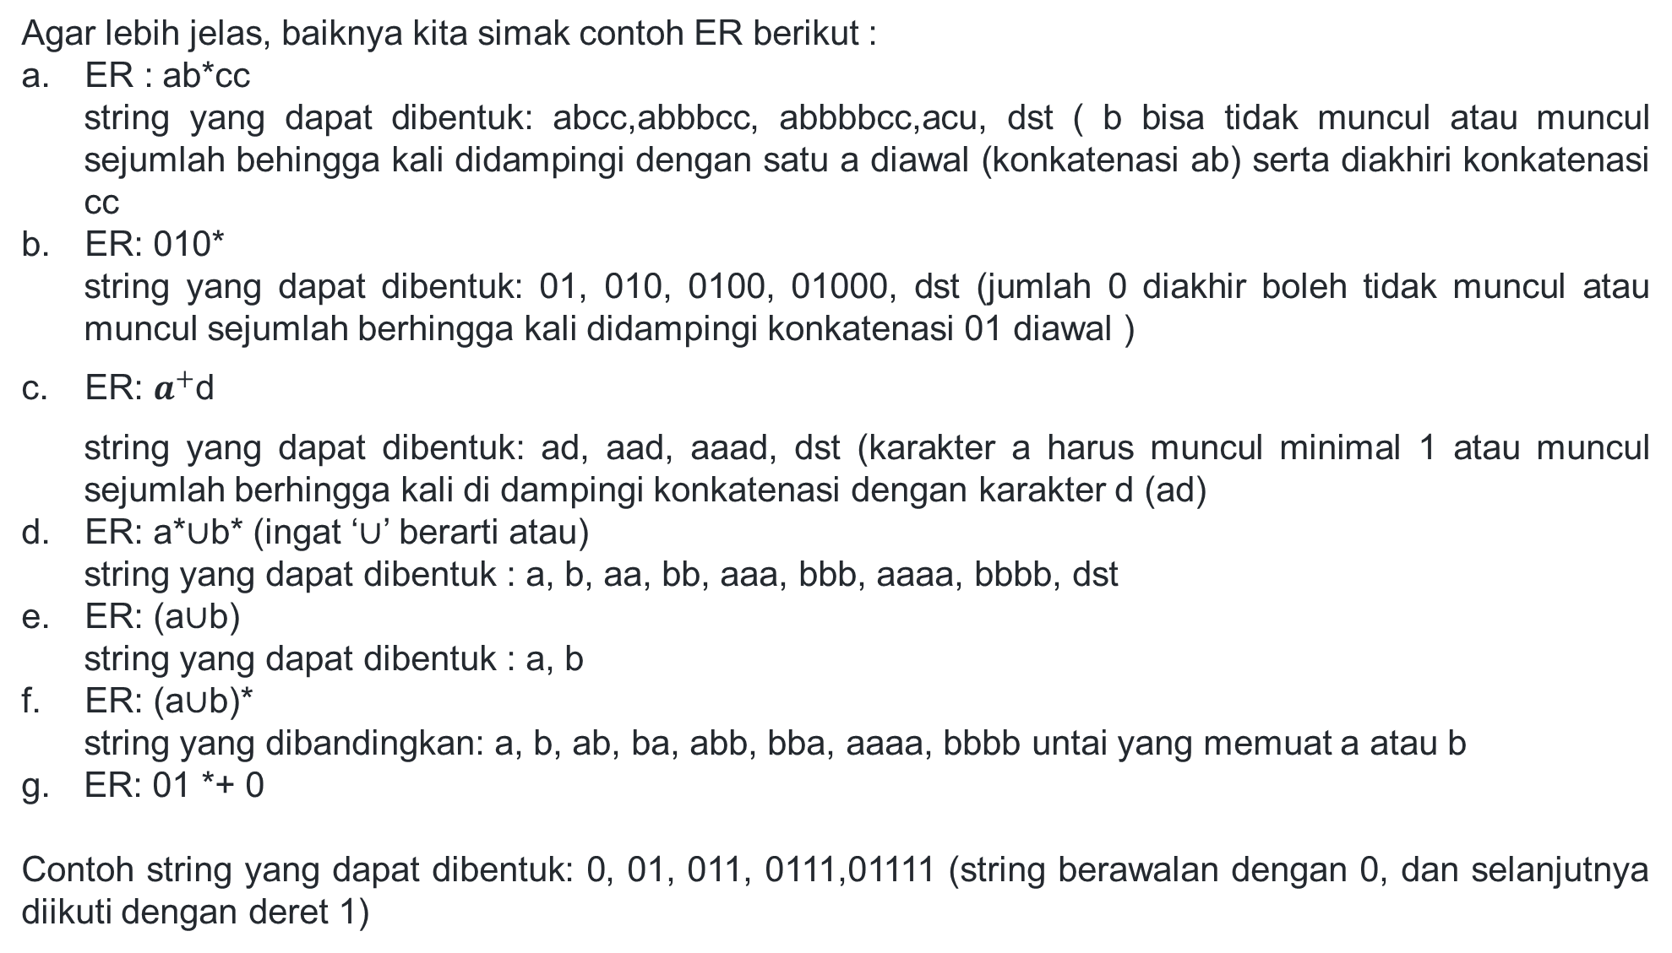
Agar lebih jelas, baiknya kita simak contoh ER berikut :
ER : ab*cc
string yang dapat dibentuk: abcc,abbbcc, abbbbcc,acu, dst ( b bisa tidak muncul atau muncul sejumlah behingga kali didampingi dengan satu a diawal (konkatenasi ab) serta diakhiri konkatenasi cc
ER: 010*
string yang dapat dibentuk: 01, 010, 0100, 01000, dst (jumlah 0 diakhir boleh tidak muncul atau muncul sejumlah berhingga kali didampingi konkatenasi 01 diawal )
ER: $a^{+}$d
string yang dapat dibentuk: ad, aad, aaad, dst (karakter a harus muncul minimal 1 atau muncul sejumlah berhingga kali di dampingi konkatenasi dengan karakter d (ad)
ER: a*∪b* (ingat ‘∪’ berarti atau)
string yang dapat dibentuk : a, b, aa, bb, aaa, bbb, aaaa, bbbb, dst
ER: (a∪b)
string yang dapat dibentuk : a, b
ER: (a∪b)*
string yang dibandingkan: a, b, ab, ba, abb, bba, aaaa, bbbb untai yang memuat a atau b
ER: 01 *+ 0
Contoh string yang dapat dibentuk: 0, 01, 011, 0111,01111 (string berawalan dengan 0, dan selanjutnya diikuti dengan deret 1)

Slide 14
Contoh di slide sebelumnya jika diterapkan pada Python lihat di :
https://drive.google.com/drive/folders/1f3FtGl55TcikfxC1SFCCCVmWFUFZOQoQ?usp=sharing

Slide 15
Bahan Diskusi

Slide 16
Soal :

Slide 17
"Kuliah seakan-akan seperti perjalanan mencari harta karun, terutama ketika kamu merasa pernah salah jurusan 'X marks the spot' dengan memilih Teknik Informatika. Tapi tahukah kamu? Dalam dunia digital, 'X' itu kadang hanya tanda koordinat untuk tempat terbaik menemukan kesuksesan!" 💼💻🗺️🎓

